Slide 1
LAB ORTAMI · EĞİTİM AMAÇLIDIR
LLMNR
POISONING
Active Directory Ortamında Kimlik Bilgisi Ele Geçirme — Uçtan Uca Bir Sızma Testi Senaryosu
Ağ keşfinden yetkili erişime: Responder → Hashcat → Metasploit adım adım
Özgür ÇAKMAK
Kaydırarak devam edin →

Slide 2
TEKNİK ARKA PLAN
LLMNR Poisoning Nedir?
Windows ortamlarında DNS çözümlemesi başarısız olduğunda devreye giren LLMNR ve NBT-NS, sorguyu tüm ağa broadcast eder. Bu güven varsayımı, ağdaki bir saldırganın kimlik bilgilerini pasif biçimde ele geçirmesine olanak tanır.
1
Sorgu Broadcast Edilir
İstemci, çözemediği bir ana bilgisayar adını ağın tamamına broadcast olarak sorar.
2
Saldırgan Pasif Dinler
Kali üzerindeki Responder, bu broadcast trafiğini sessizce izler.
3
Sahte Yanıt Dönülür
Saldırgan kendini hedef servis gibi tanıtarak sahte bir yanıt gönderir.
4
Kimlik Bilgisi Sızar
İstemci sahte sunucuya kimlik doğrulama yapar; NetNTLMv2 hash yakalanır.
LLMNR POISONING · LAB WALKTHROUGH
02 / 13

Slide 3

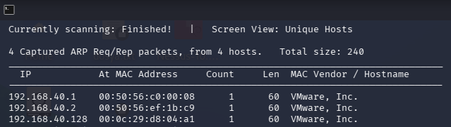
1
ADIM
Ağ Keşfi (Reconnaissance)
Nmap ile aktif host taraması
Hedef makine tespit edildi: 192.168.40.128
Test ortamındaki aktif cihazları belirlemek için Nmap taraması gerçekleştirildi. Hedef makine 192.168.40.128 IP adresiyle ağda tespit edildi.
LLMNR POISONING · LAB WALKTHROUGH
03 / 13

Slide 4

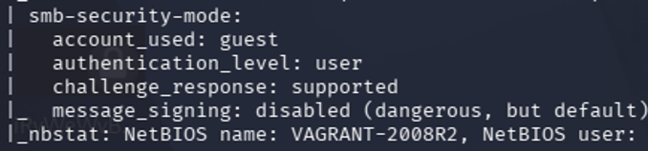
1
ADIM
Ağ Keşfi (Reconnaissance)
Nmap ile detaylı port ve versiyon taraması başlatıldı
SMB servisi (445/tcp) açık tespit edildi
SMB message signing devre dışı — zafiyetin teknik nedeni
Hedef sistemde Nmap ile ayrıntılı bir port ve servis taraması gerçekleştirildi. SMB servisinin (445/tcp) açık olması ve message signing özelliğinin devre dışı bırakılmış olması, bu saldırı senaryosunun teknik zeminini oluşturuyor.
LLMNR POISONING · LAB WALKTHROUGH
04 / 13

Slide 5
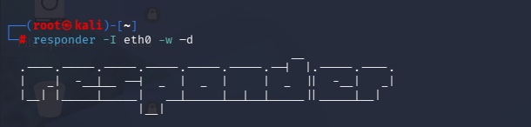
2
ADIM
Responder Aktivasyonu
Kali Linux üzerinde Responder çalıştırıldı
Kali Linux üzerinde Responder aracı başlatılarak ağdaki LLMNR ve NBT-NS isim çözümleme sorgularının dinlenmesine başlandı.
LLMNR POISONING · LAB WALKTHROUGH
05 / 13

Slide 6
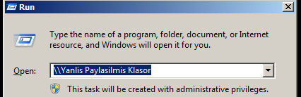

3
ADIM
Kimlik Bilgisi Yakalama
Var olmayan bir SMB paylaşımına erişim denemesi
NetNTLMv2 hash Responder tarafından yakalandı
Hedef sistemde var olmayan bir ağ paylaşımına erişim denemesi, LLMNR çözümleme isteğini tetikledi. Responder bu isteğe sahte bir yanıt vererek kullanıcının NetNTLMv2 hash'ini ele geçirdi.
LLMNR POISONING · LAB WALKTHROUGH
06 / 13

Slide 7

4
ADIM
Hash Kaydı ve Kırma İşlemi
Yakalanan hash bir dosyaya kaydedildi
Hashcat ile sözlük saldırısı başlatıldı
Yakalanan hash bir metin dosyasına kaydedildi ve Hashcat aracıyla sözlük tabanlı bir parola kırma saldırısına tabi tutuldu.
LLMNR POISONING · LAB WALKTHROUGH
07 / 13

Slide 8

5
ADIM
Parola Ele Geçirildi
Hashcat sonucu — parola başarıyla kırıldı
Kısa süre içinde zayıf bir parola başarıyla kırıldı. Bu sonuç, kurumsal ortamlarda güçlü parola politikalarının ve MFA'nın neden kritik olduğunu net biçimde ortaya koyuyor.
LLMNR POISONING · LAB WALKTHROUGH
08 / 13

Slide 9


6
ADIM
Metasploit ile Hazırlık
msfconsole başlatıldı
Modül aranıyor
İlgili exploit modülü seçildi (use 24)
Elde edilen kullanıcı adı, parola ve hedef IP bilgileriyle msfconsole üzerinden uygun exploit modülü seçildi.
LLMNR POISONING · LAB WALKTHROUGH
09 / 13

Slide 10
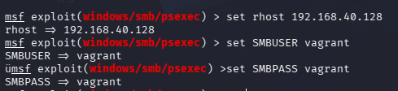

7
ADIM
Yapılandırma ve Erişim
RHOSTS, SMBUser, SMBPass parametreleri ayarlandı
Meterpreter oturumu başarıyla açıldı
Gerekli exploit parametreleri yapılandırıldıktan sonra hedef sistemde tam yetkili bir Meterpreter oturumu elde edildi — dosya transferi ve sistem erişimi bu noktadan itibaren mümkün hale geldi.
LLMNR POISONING · LAB WALKTHROUGH
10 / 13

Slide 11

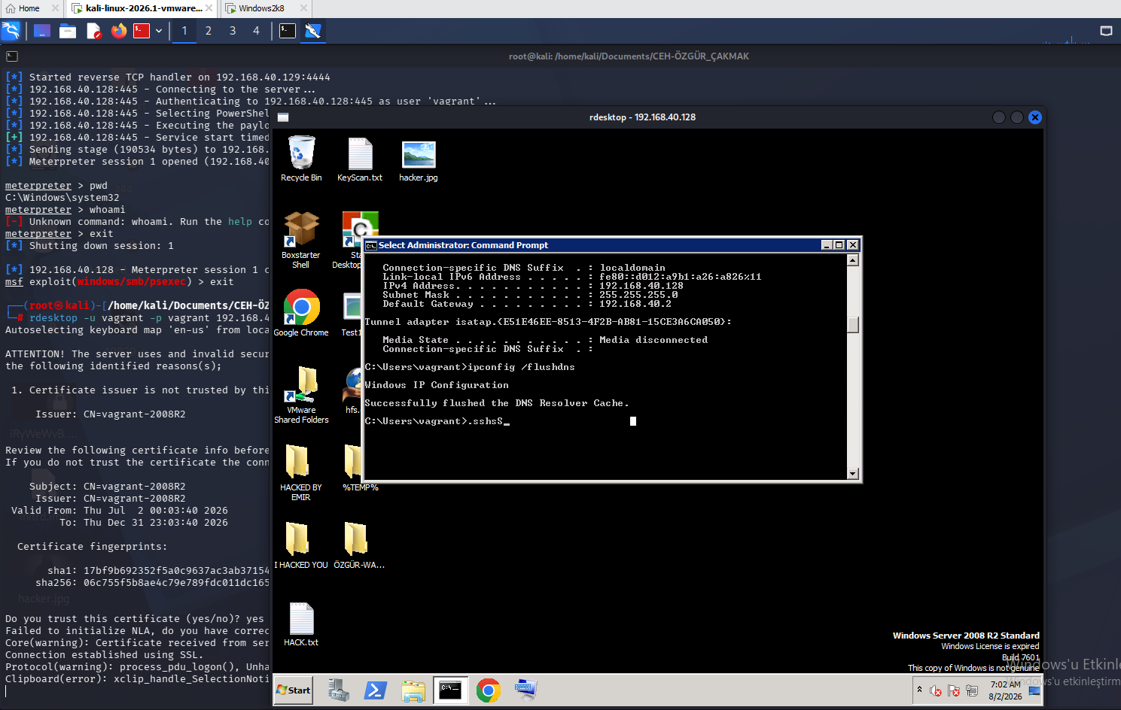
8
ADIM
Alternatif Erişim: RDP
RDP bağlantısı başlatıldı
Hedef masaüstüne doğrudan erişim sağlandı
Elde edilen kimlik bilgileriyle hedef sisteme doğrudan Uzak Masaüstü (RDP) bağlantısı kurularak erişim ayrıca doğrulandı.
LLMNR POISONING · LAB WALKTHROUGH
11 / 13

Slide 12
BLUE TEAM PERSPEKTİFİ
Savunma Önerileri
LLMNR / NBT-NS Devre Dışı
Group Policy üzerinden bu protokoller kapatılarak saldırı yüzeyi kaynağında kapatılır.
SMB Signing Zorunlu Kılınmalı
İmza doğrulaması, yakalanan hash'in relay saldırılarında kullanılmasını engeller.
Güçlü Parola Politikası
Uzun ve karmaşık parolalar, hashcat gibi araçlarla kırılma süresini pratikte imkânsız hale getirir.
Ağ İzleme ve Tespit
Responder benzeri araçların ürettiği anormal broadcast trafiği SIEM ile izlenmelidir.
Çok Faktörlü Kimlik Doğrulama
Kimlik bilgisi sızsa dahi MFA, yetkisiz erişimi önemli ölçüde zorlaştırır.
LLMNR POISONING · LAB WALKTHROUGH
12 / 13

Slide 13
Sonuç
Bu çalışma, kontrollü bir laboratuvar ortamında LLMNR Poisoning saldırı zincirinin ağ keşfinden yetkili sistem erişimine kadar uçtan uca nasıl işlediğini göstermek amacıyla gerçekleştirilmiştir. Amaç; bu tür zafiyetlerin nasıl istismar edildiğini anlayarak, kurumsal ortamlarda daha güçlü savunma mekanizmaları tasarlayabilmektir.
⚠ Bu içerik yalnızca eğitim amaçlıdır ve izole bir laboratuvar ortamında gerçekleştirilmiştir. Yazılı izin alınmadan hiçbir sisteme yönelik test yapılması yasa dışıdır.
Kullanılan Araçlar
Nmap
Responder
Hashcat
Metasploit Framework
RDP
#CyberSecurity #EthicalHacking #PenetrationTesting #ActiveDirectory #RedTeam #InfoSec #LLMNR #Responder #Metasploit
LLMNR POISONING · LAB WALKTHROUGH
13 / 13

